Slide 1
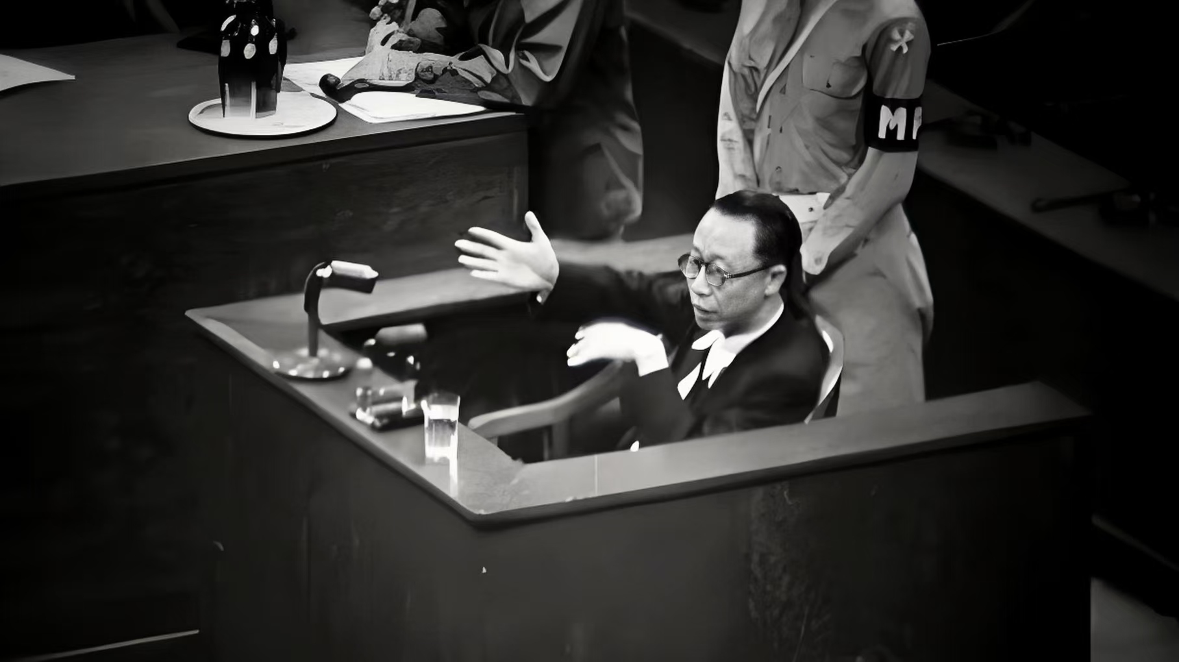
溥仪与东京审判
汇报人：徐屹寒
时间：2024.11

Slide 2
51PPT模板网 www.51pp tmoban.com
目录
https://www.ypppt.com/
CONTENTS
01
溥仪传奇的一生
02
举证计划之外的证人
03
东京审判出现的问题
04
溥仪的证言
05
小结

Slide 3
01
溥仪传奇的一生

Slide 4
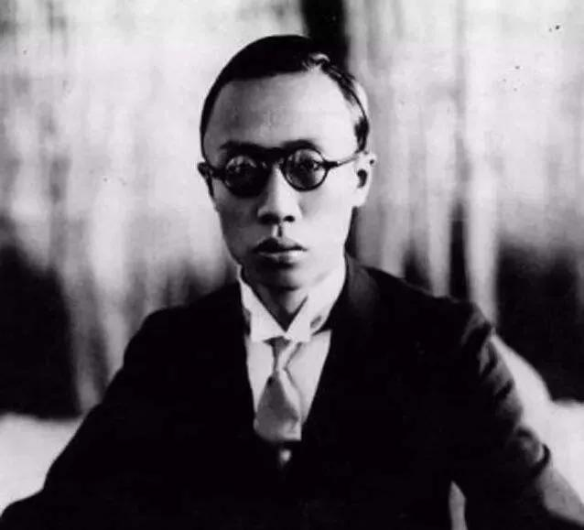
溥仪传奇的一生
爱新觉罗·溥仪，清朝末代皇帝。1908年至1912年，1917年7月1日至1917年7月12日两次在位。
光绪三十四年（1908年）三岁即帝位，由其父摄政。
宣统三年（1911年）辛亥革命爆发，民国元年（1912年）2月12日被迫退位，清朝统治结束。仍居清宫，享受中华民国临时政府议定的清室优待条件。
民国六年（1917年）张勋曾拥其复辟，十二日而败。
民国十三年（1924年）冯玉祥发动北京政变，废除大清皇帝称号，迁出皇宫。次年在天津继续从事复辟活动。
九·一八事变之后在日本人控制下做了伪满洲国的傀儡皇帝，年号康德（1934年—1945年），所以又称“康德皇帝”。
1945年日本投降后，被苏军逮捕入伯力监狱。
1950年移交中国，被监禁于抚顺。
1959年大赦释出。后担任中国人民政治协商会议全国委员会委员、 中央文史研究馆馆员等职务。
1967年10月17日，因尿毒症在北京逝世，享年61岁。

Slide 5
02
举证计划之外的证人

Slide 6
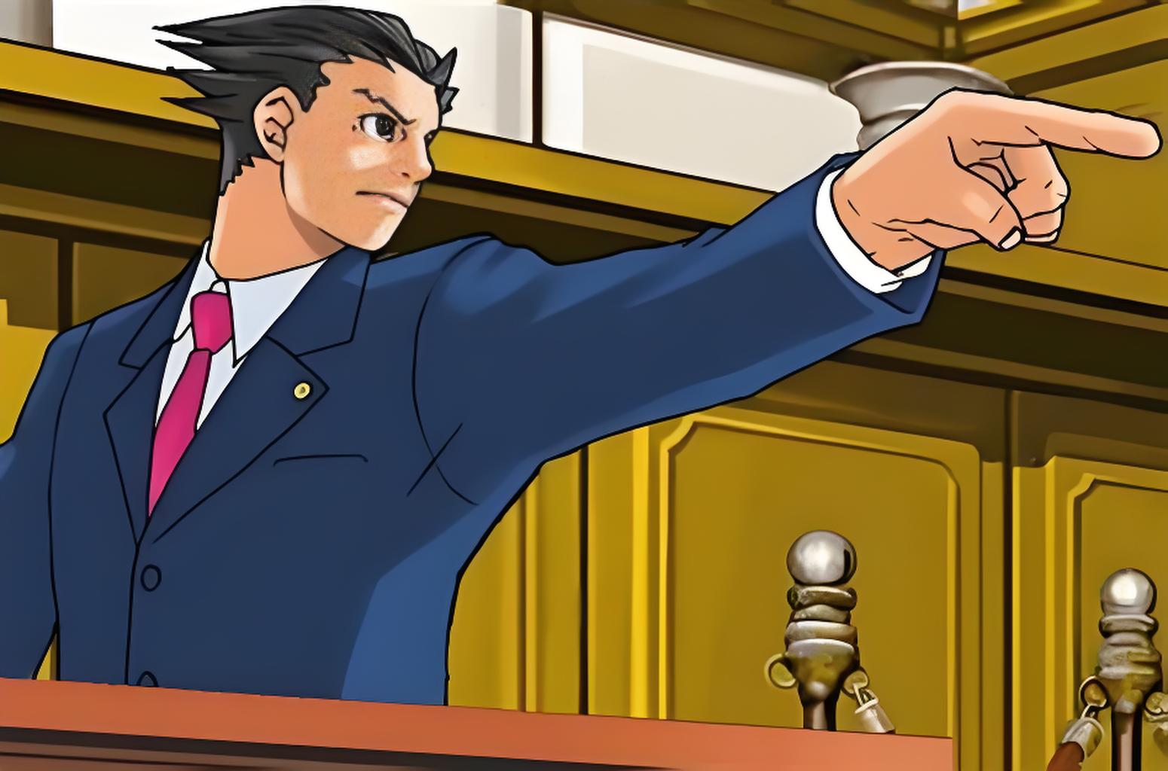
举证计划之外的证人
1946年8月16日出庭的溥仪，是东京审判中日本侵略“满洲”举证阶段的最后一名出庭证人，也是唯一的中国证人。然而溥仪原本并不在检方的证人名单之列。8月6日，“最后一个证人”鲍威尔作证完毕后，美国检察官麦肯齐和莫罗宣布举证阶段告终。
其实早在1946年2月7日，我国两位检察官就提议移送溥仪等附逆魁首前来东京作证，遗憾的是，这项提议似乎没有下文。
此后直到1946年7月，溥仪才重回检方的视野。7月上中旬，苏联政府将附有溥仪供述书的文件寄给国际检察局。
耐人寻味的是，苏联陪席检察官戈伦斯基在东京的言行，当他的同事忙于确认溥仪下落之际，他在国际检察局内宣称“苏联政府已转令将溥仪移交中国”，中国“东北当局可向西比利亚苏联当局接洽引渡”，这显然是不实之言。

Slide 7
苏联的动机
苏联一方面主动提供证据以帮助盟国检控日本侵略战争罪行，另一方面又谨慎地避免任何可能导致溥仪脱离己方掌控的风险，这种矛盾性是它在人类公理和国家利益之间左右摇摆的体现。
意识形态
潜在威胁
国际关系
溥仪作为清朝最后一位皇帝，具有历史和政治象征意义。他的形象可能被不同势力利用，苏联希望保持对他的控制，以防他被塑造为反对共产主义的象征。
溥仪如果脱离掌控，可能被国民党或其他势力利用，成为反共的工具，威胁到苏联支持的共产党势力。
苏联需要平衡与中国共产党及其他政治势力的关系，确保其在后续中国政治中的战略利益

Slide 8
03
东京审判出现的问题
51PPT模板网 www.51pp tmoban.com
Notes:
https://www.ypppt.com/

Slide 9
负责检察官频繁变动
国际检察局曾前后两次变更日本侵略“满洲”罪行取证工作的负责检察官。1945年12月28日，检察长季南给率先抵达东京的美国检察组分派了收集证据和执行各类检控工作的任务，其中日本侵略“满洲”罪行主要被归于“任务A” ，内容涵盖1930年7月至1935年12月期间发生的侵略罪行，侧重“满洲事变”和日本国内政治，负责检察官是伍德科克。1946年4月4日，检方又将全部取证任务重新分类，日本侵略“满洲”罪行被归于“军事侵略满洲”主题下，负责检察官换成了麦克马林。然而，在7月正式起诉时，负责检察官又换成了达西。
频繁的人事变动，势必妨碍检方制订一以贯之的检控计划，进而影响对日本侵略“满洲”罪行的检控。如前所述，7月上中旬检察官希金斯已召开会议通报伯力供述书一事，且8月初季南已决定请溥仪为检方作证，达西等检察官却全然忽略此事，仍在8月6日当庭宣布日本侵略“满洲”举证阶段全部终结，这一细节正是统筹失序的最直观的例证。

Slide 10
检方缺乏日本控制伪满洲国相关罪行的证人及证词
由于1945年8月8日苏联出兵东北，以及其后发生的东北战事，使得赴华调查取证的检察官们无法出关，活动不得不限于关内。同样令人遗憾的是，1946年冬，新加入中国检察组的倪征等人准备动身去沈阳和长春弥补先前检方的取证缺漏，也因为东北战事未能成行。
自1946年7月1日法庭开始日本侵略“满洲”举证阶段的庭审后，检方当庭提交的证据多半围绕九一八事变的爆发经过，及事变发生后数月间关东军迅速侵占东三省的历史事实。其余证据则涉及日本吞并热河之后策动华北和“蒙疆”脱离国民政府，以及1935年秋冬的“华北自治运动”。因此，检方非常缺乏指控日本及相关被告在军事吞并东三省后策动成立伪满洲国的证人及证词。身为傀儡政权的“皇帝”，溥仪正是弥补检方举证薄弱环节的最关键证人。

Slide 11
04
溥仪的证言

Slide 12
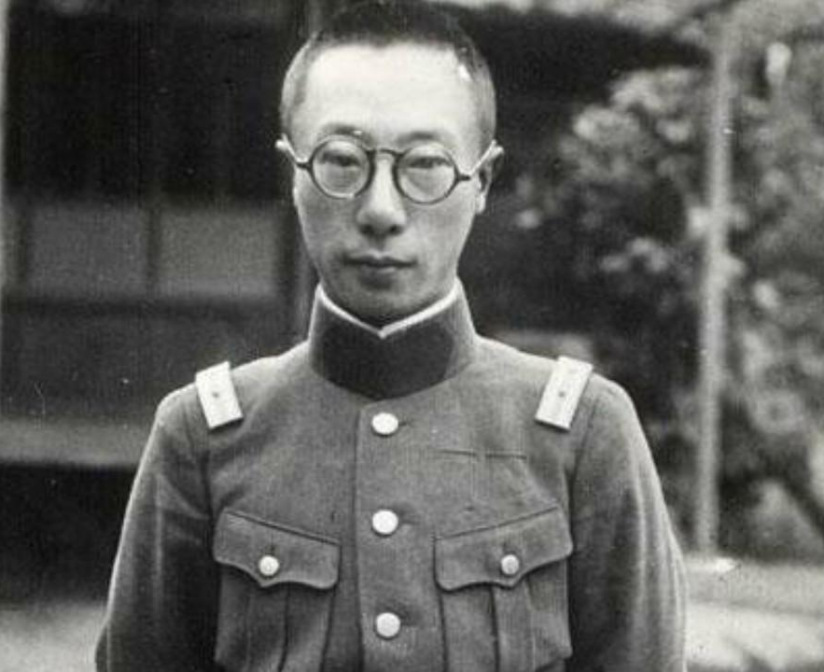
闪烁其词
彼时我年轻，缺乏政务经验，我的四位中国顾问催促我接受板垣征四郎的要求，他们的理由是：若我拒绝，恐有性命之虞。最终，顾忌日军的逼迫，同时也考虑到“满洲”人民和整个“满洲国”的将来——当时“满洲”已经——当时“满洲”的土地已经处于日本的控制下——也鉴于当时中国军队并没有抗击日本人步步紧逼的实力，所以我认为中国人在那个时候抓住机会移居“满洲”，或许是明智之举。为此，我们也许有机会锻炼出自己的军事和内政人员，在“满洲”的人民从而有机会和中国人民并肩，共同等待一个合适的抗日时机。这是我的理想，为此我不惜跳入虎口。

Slide 13
闪烁其词
“他（指溥仪）虽然曾身为满洲皇帝，但丝毫也看不出他就是在新京（即长春，伪满洲国首都）王宫里住过的人的气质和风度来。”

Slide 14
闪烁其词
在战场上，生命危险、恐惧死亡都不是懦弱逃避的借口，其他任何地方的叛国罪也不能拿这些作为借口……我想我们已经听够了。
“溥仪听闻日本皇室支持他复辟，便表示乐意遵从土肥原的建议。”

Slide 15
装傻
1931年，中国政府把你当作卖国贼通缉，你知道吗？你想没想过，最终你自己也要以战犯身份受到那个国家的审判！
证人把一切罪行都推到日本人身上，可是你是和日本人通谋的，你知道中国也要审判有通敌、利敌行为的人吗？
有记者以《一问三不知溥仪装疯卖傻》为题报道了当天的场面。

Slide 16
真情流露
当溥仪控诉日本人杀害他妻子谭玉龄时，情绪开始失控，他用手使劲地拍打证人台。
在讲到天皇裕仁送给他天皇神器宝剑和镜子时，溥仪再次无法抑制激动的情绪：“当我拿着这些东西回家时，家里人都哭了。这是我这一代人的耻辱。”日本战犯的辩护律师认为这是攻击日本天皇的祖先，溥仪大声回击：“我可没有强迫他们，把我的祖先当他们的祖先！”

Slide 17
05
小结

Slide 18
小结
尽管溥仪的闪烁其词、自我开脱及辩方的诡辩盘诘难免令人感叹东京审判拖沓、低效，但是作为在伪政权存续14年间与日、伪两方高层有着最多接触的证人，溥仪只要出庭，其身份就是最大的检控价值。虽然溥仪主观上更多的是在替自己脱罪，但其作证引发了检、辩双方对被告个人罪责的进一步发掘。溥仪基于其伪满洲国“皇帝”的亲身经历所陈述的证词，也对法庭裁定伪满洲国的傀儡特质具有点睛作用。最终溥仪证词进入判决书，定格为国际社会对日本侵略战争罪行的主流历史认识的一部分，由此也成为这次作证留给世人的政治和法律遗产。

Slide 19
